Slide 1
Дидактическая игра как средство формирования основ ЗОЖ у детей дошкольного возраста
Выполнила: Антоненко И.Л. воспитатель
МДОАУ № 39 г. Орска

Slide 2
Цель и задачи:
Цель работы: формирование основ здорового образа жизни через использование дидактических игр
Задачи:
1.Закреплять знания о здоровом образе жизни, о летних и зимних видах спорта;
2.Знакомить детей с видами витаминов и их источником;
3. Воспитывать бережное отношение к своему здоровью;

Slide 3
Актуальность:
В дошкольном возрасте закладываются основы здоровья, долголетия и гармоничного физического развития. И хотя это развитие является закономерным биологическим процессом, однако на него можно воздействовать в нужном направлении, исходя из анатомо-физиологических и психологических особенностей ребёнка.
В дошкольном возрасте закладываются основы здорового образа жизни, формируются знания в области физической культуры и спорта.
Дидактическая игра содействует формированию у дошкольников знаний в области ЗОЖ.

Slide 4
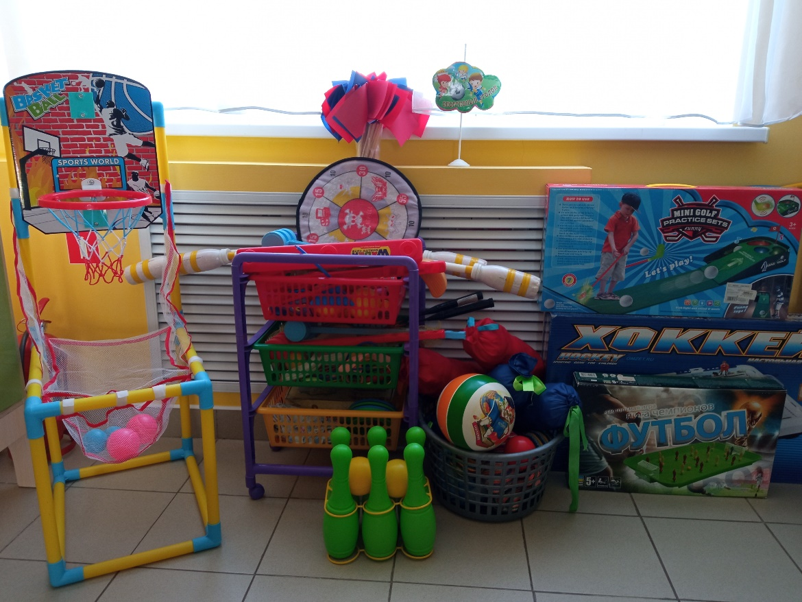
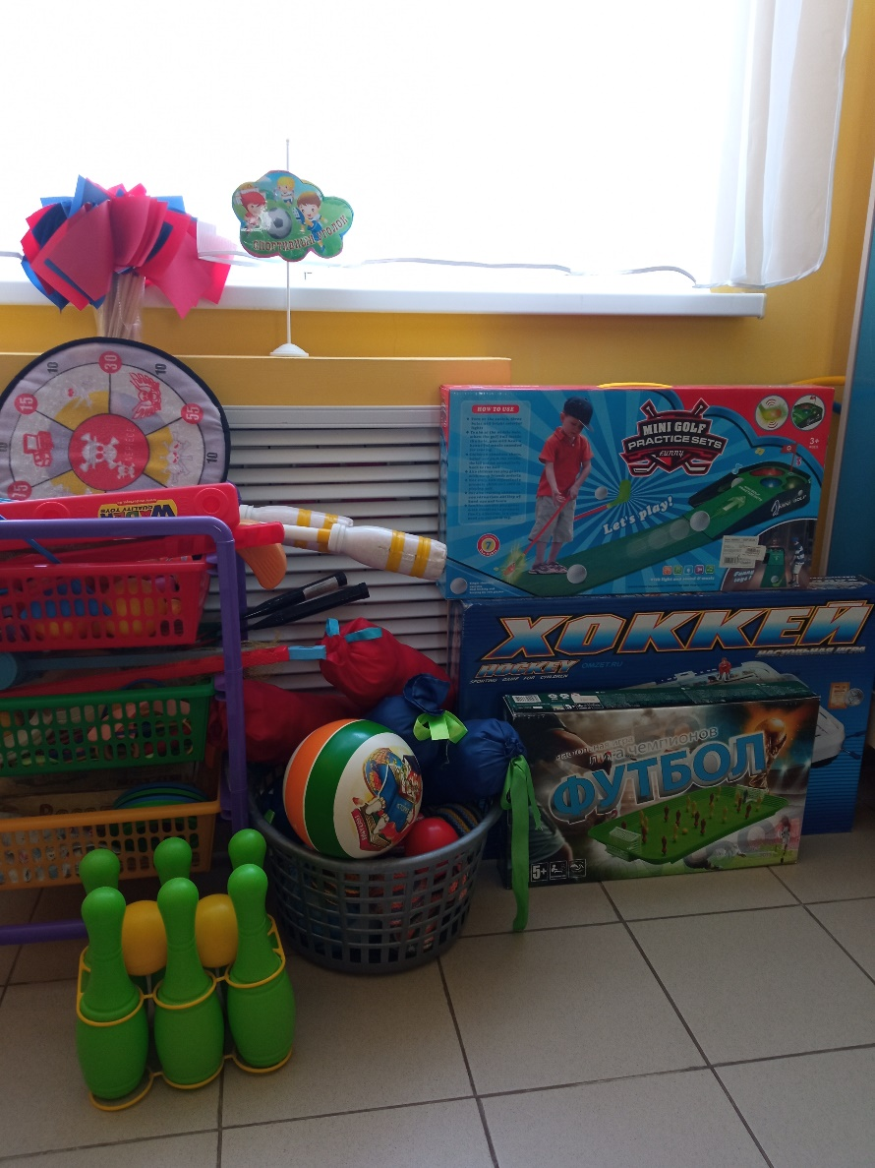
Физкультурный уголок

Slide 5
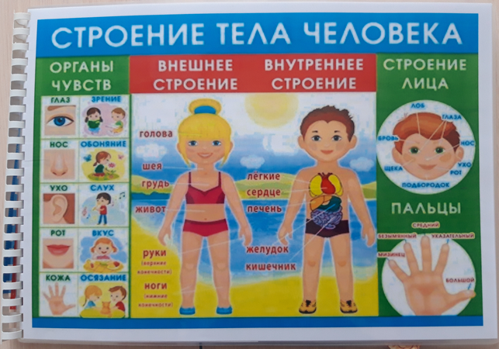
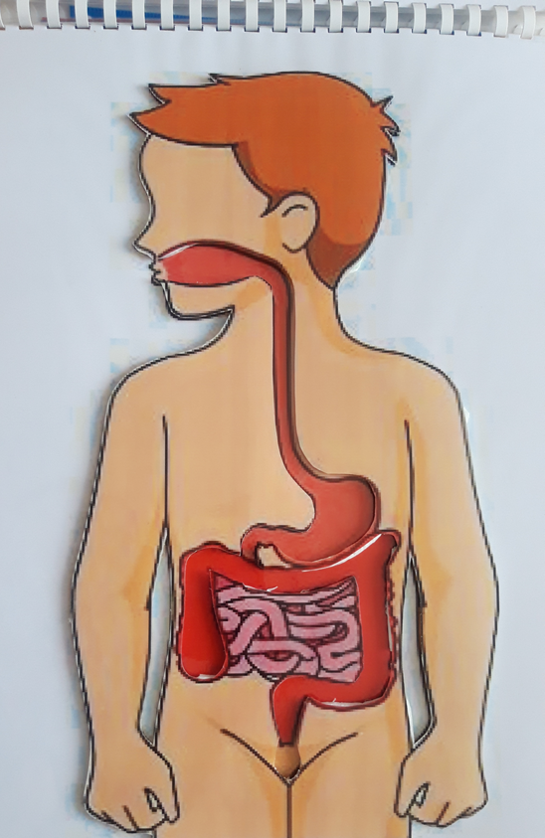
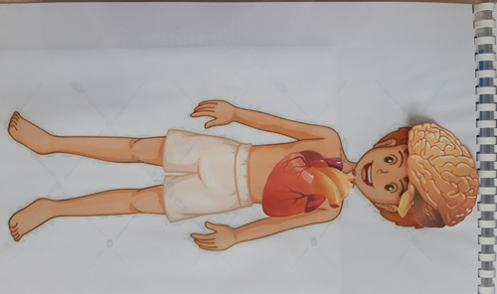
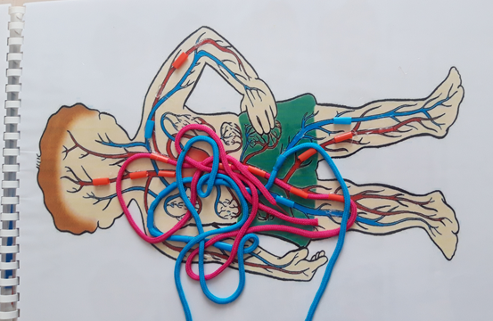
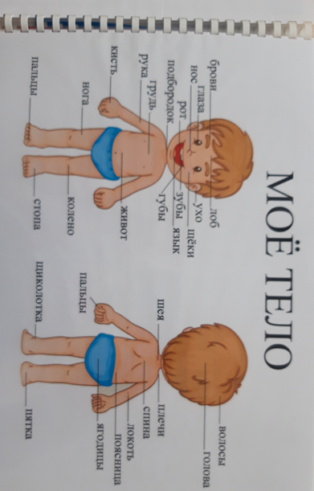
Пособие «Строение тела человека»
Цель: формировать представления детей о строении человека, с эмоциями, с КГН

Slide 6
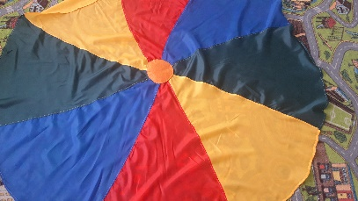
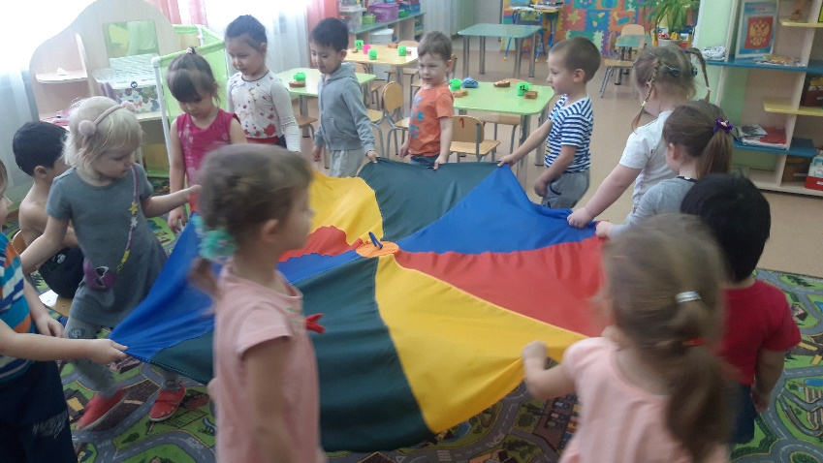
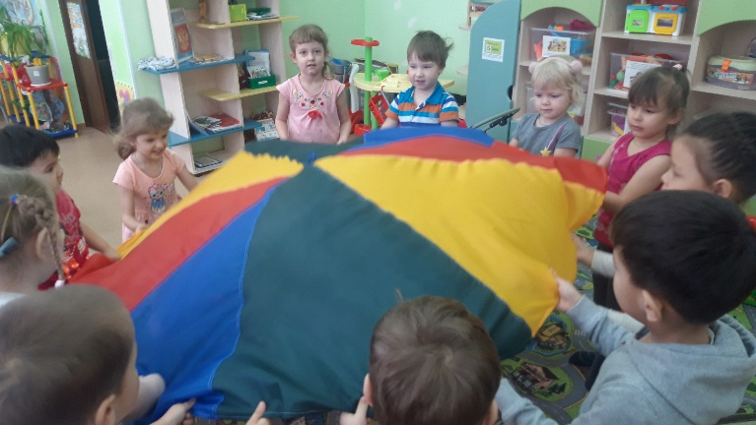
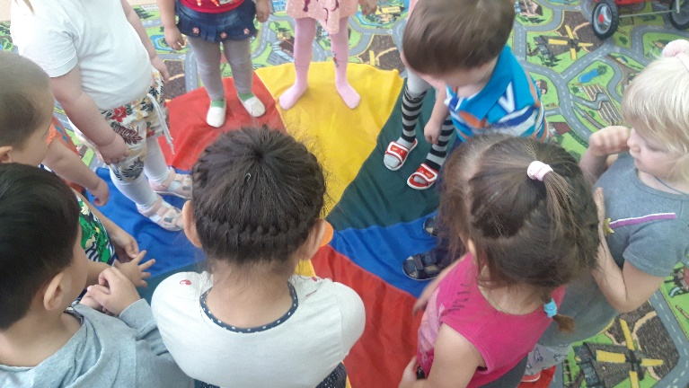
Пособие «Парашют»
Цель: создание условий для всестороннего физического развития и удовлетворения естественной биологической потребности детей в движении.
Задачи:
- Учить дошкольников применять двигательный опыт в игровой деятельности.
- Развивать ловкость, быстроту реакции, глазомер, координацию движений, скорость, внимание, воображение.
- Воспитывать умение действовать в коллективе согласованно; творчество, самостоятельность и инициативу в двигательно-игровых действиях, эмоциональную отзывчивость.
-совершенствовать коммуникативные навыки, творческие способности, познавательную активность.

Slide 7
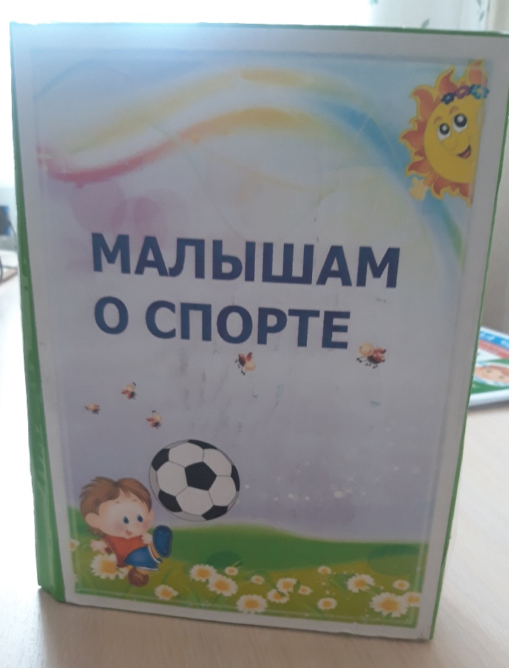
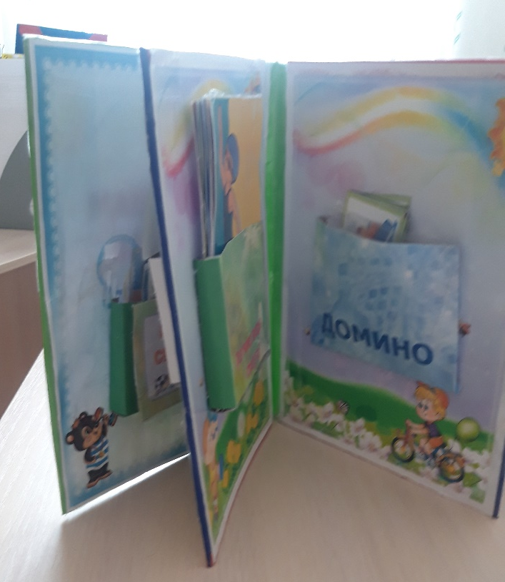
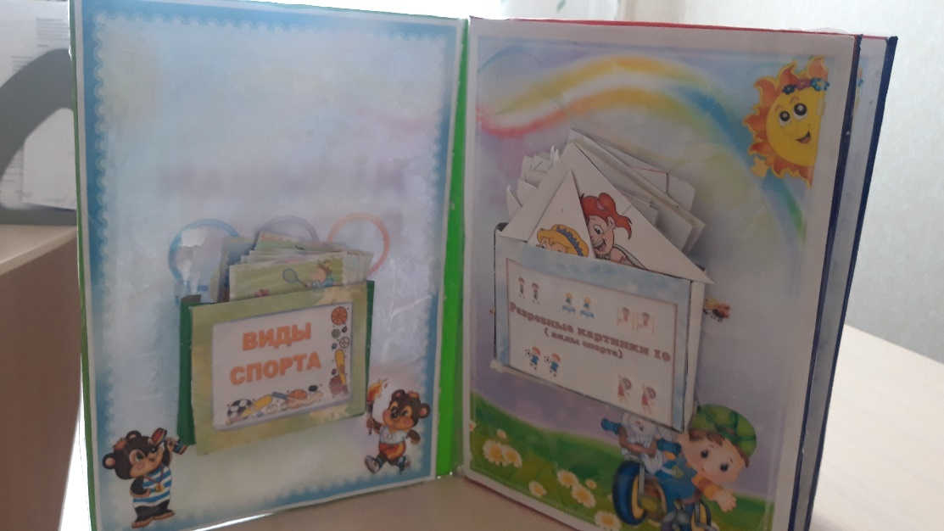
Лепбук «Малышам о спорте»
Цель лэпбука - расширение представлений дошкольников о различных видах спорта, формирование мотивации к здоровому образу жизни. Содержание лэпбука представлено на трёх страницах: "Спорт, ты - мир", "Всё о спорте" и "Здоровый образ жизни".

Slide 8
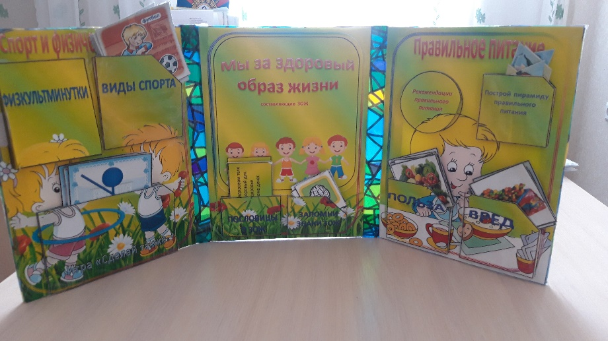

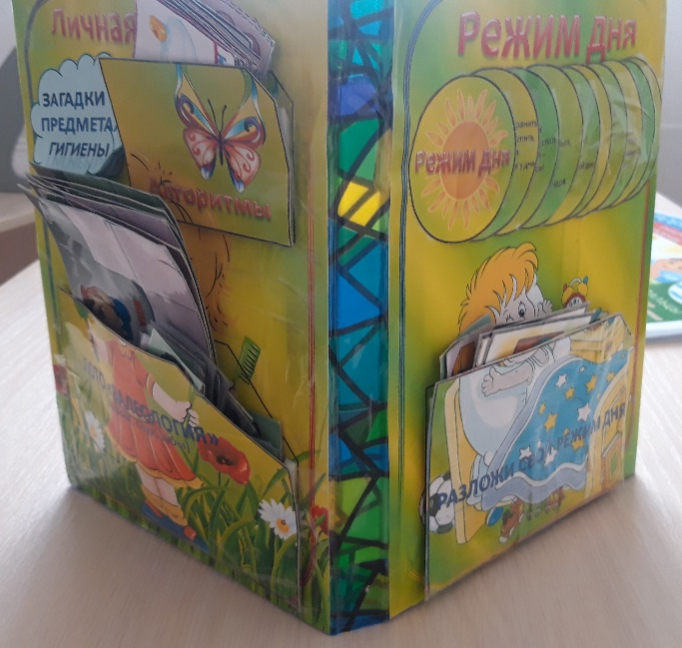
Лепбук «Здоровье - это здорово»
Цель данного пособия: помочь сделать жизнь дошкольника интересной и содержательной, наполнить ее впечатлениями, знаниями.
Предложенный в данной папке материал обогатит детей знаниями о здоровом образе жизни, познакомит с правилами здоровьесберегающего поведения, поможет расширить знания детей их кругозор, научит обобщать, анализировать, сравнивать.

Slide 9
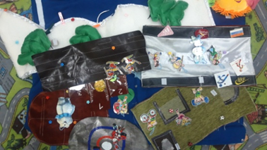
Пособие «Зимние и летние виды спорта»
Цель: Закрепить знания о видах спорта;
Задачи:
Учить устанавливать простейшие взаимосвязи, между видом спорта и его атрибутами, временем года;
Формировать умение правильно и полно высказываться и активно использовать в речи слова на тему «Спортивные игры»; Совершенствовать коммуникативные способности.
Воспитывать усидчивость, терпение, старание.

Slide 10
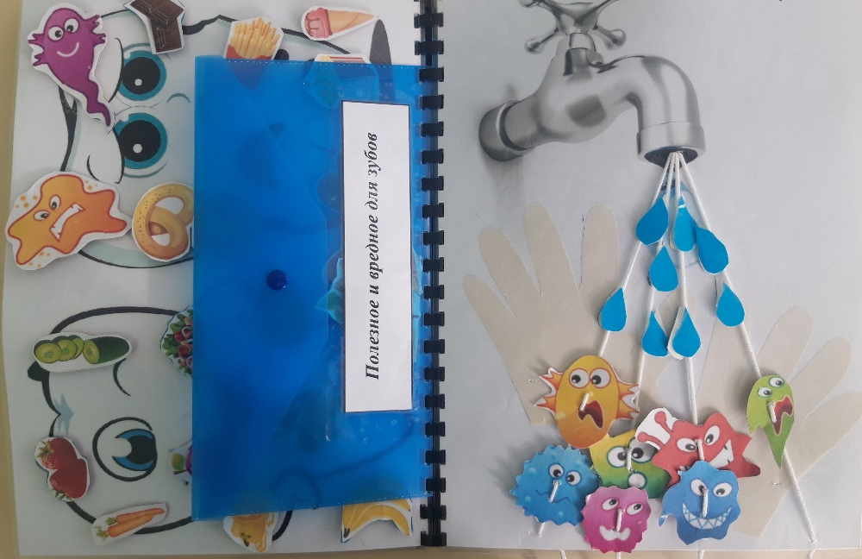
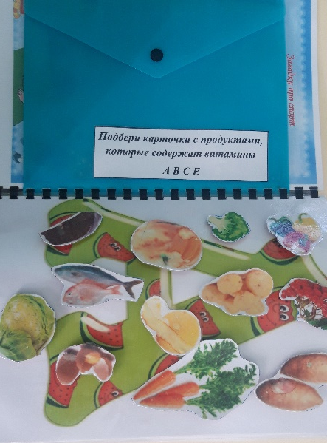
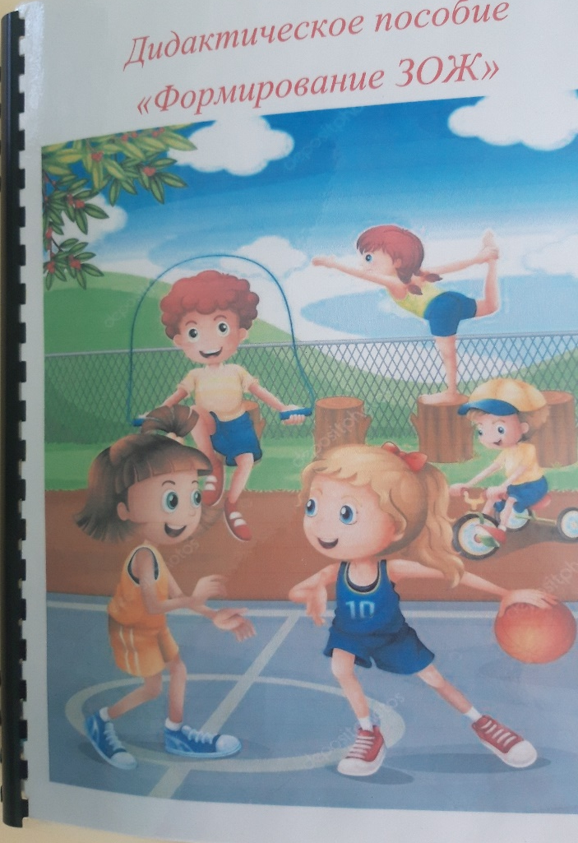
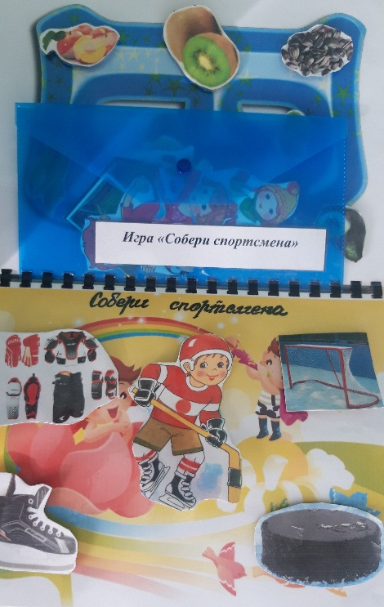
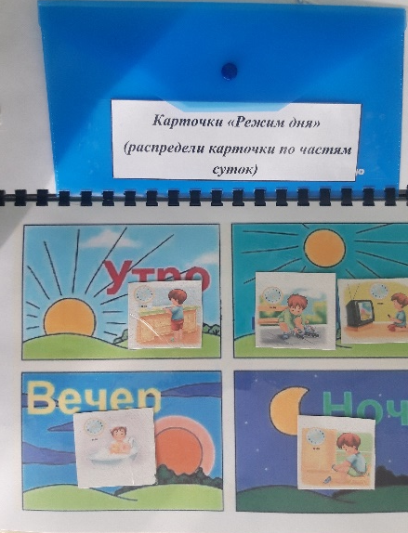
Пособие «Формирование ЗОЖ»
Цель: формировать представления детей о здоровом образе жизни

Slide 11
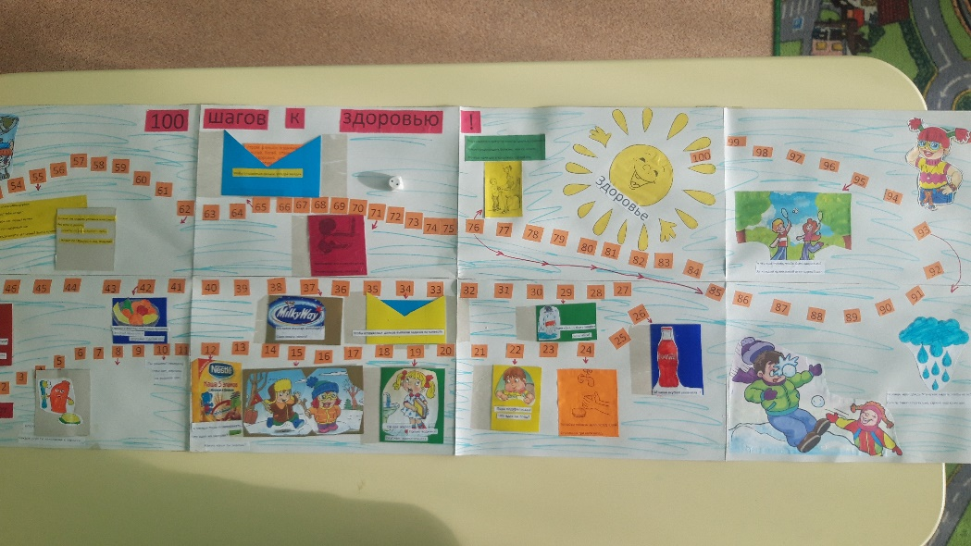
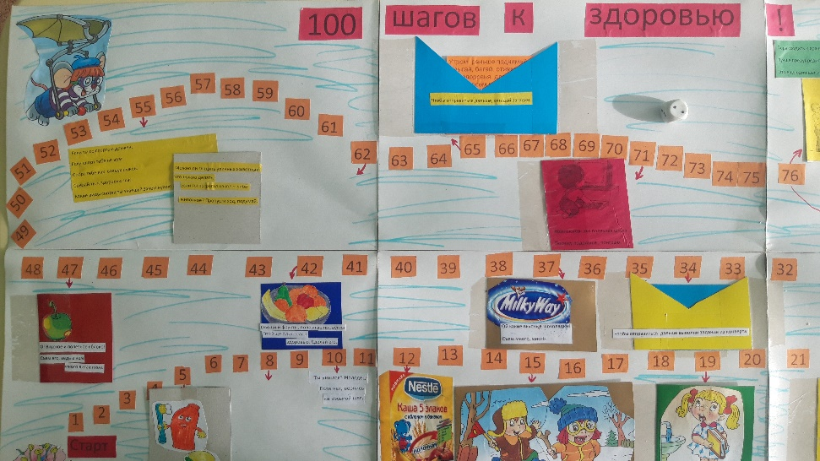
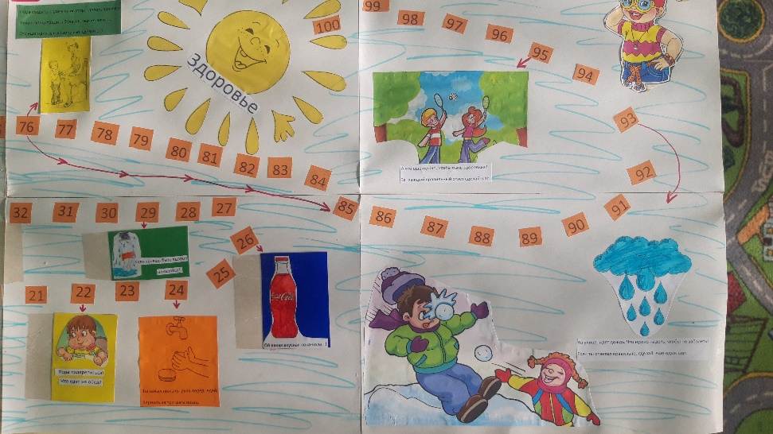
Игра «100 шагов к здоровью» Цель: закрепить знания о ЗОЖ

Slide 12
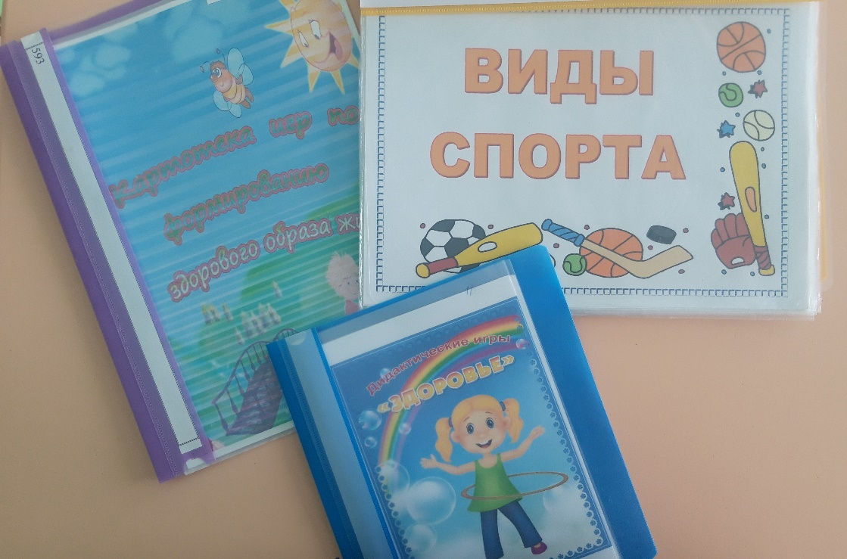
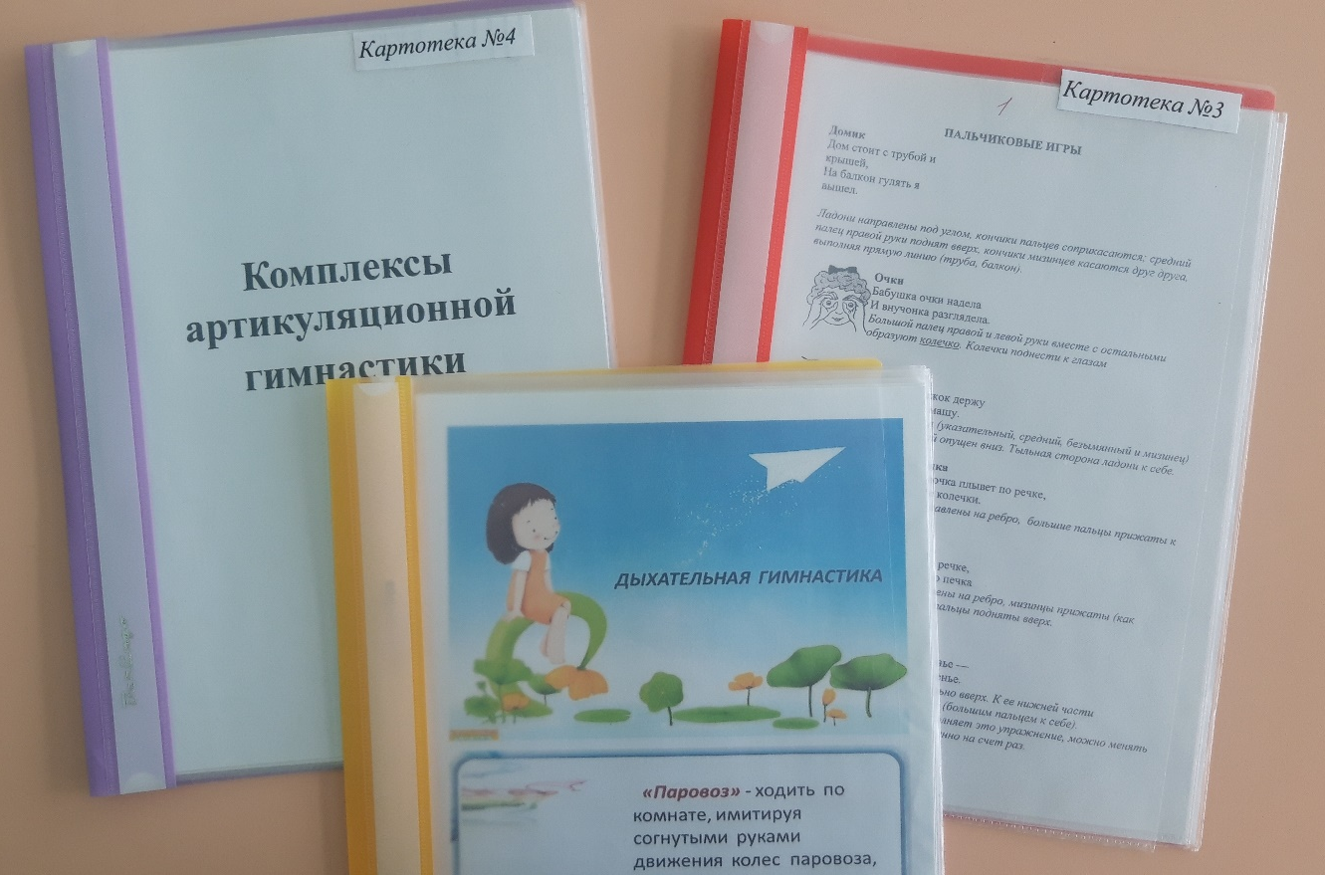
Картотеки

Slide 13
Литература:
Абрамян Л.А, Антонова Т.В., Артемова Л.В. и др.; Под ред. С.Л. Новоселовой. Игра дошкольников – М.: Просвещение, 1989. 16-19с.
Галенко С.Н., Зайцева Н.В. Азбука здоровья малыша: справочный материал для организации валеологической работы в дошкольном образовательном учреждении / Мозырь: Содействие, 2006. 80-99с.
Дидактические игры в детском саду: Кн. Для воспитателя детского сада. – 2-е изд., дораб.– М.: Просвещение, 1991. 11-16с.
Семенова Е.М., Чеснокова Е.П.; под ред.проф. Е.А. Панькова. Психологическое здоровье ребенка и педагога : пособие для педагогов учреждений, обеспечивающих получение дошкольного образования /– Мозырь: Белый Ветер, 2010. 54-69с.
Сорокина А.И. Дидактические игры в детском саду: (Ст. группы). Пособие для воспитателя детского сада. – М.: Просвещение, 1986. 12-17с.
Тарасова Т.А., Власова Л.С. Я и мое здоровье: Практическое пособие для развития и укрепления навыков здорового образа жизни у детей от 2 до 7 лет. Программа занятий, упражнений и дидактические игры. – М.: Школьная Пресса, 2008. 59-64с.

Slide 14
Спасибо за внимание

